Slide 1
Graphics 설치
Python 기반

Slide 2
1. pyCharm 다운로드
구글링
https://www.jetbrains.com/ko-kr/pycharm/download/#section=windows

Slide 3
1. pyCharm 설치

Slide 4
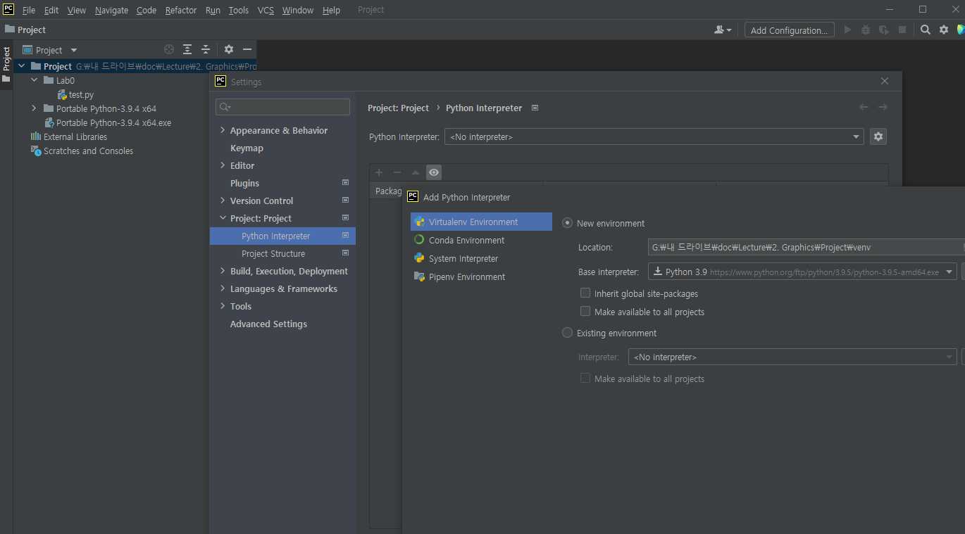
2. Interpreter 설정
클릭: Add

Slide 5
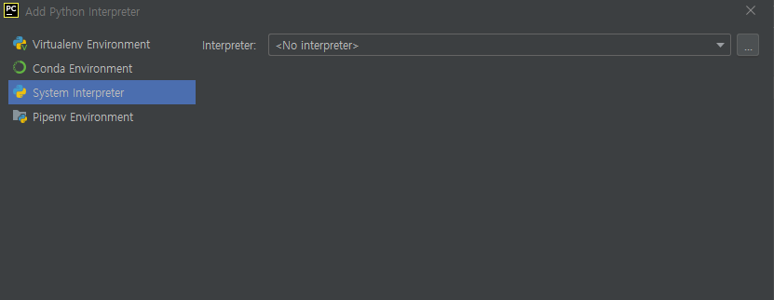
2. Interpreter 설정
Portable Python --> App --> Python --> python.exe 선택 OK

Slide 6
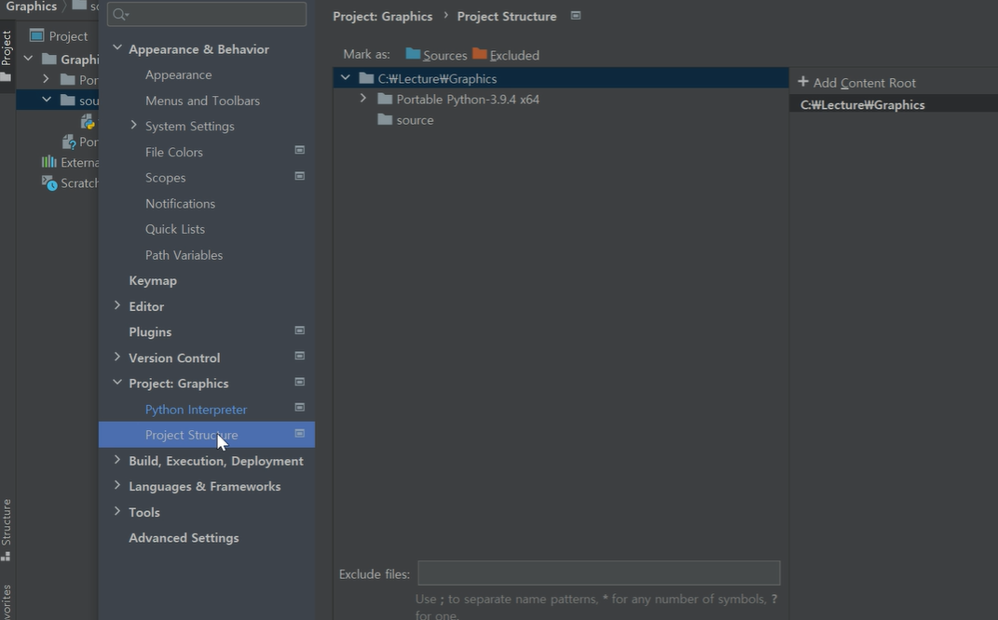
3. Structure 설정

Slide 7
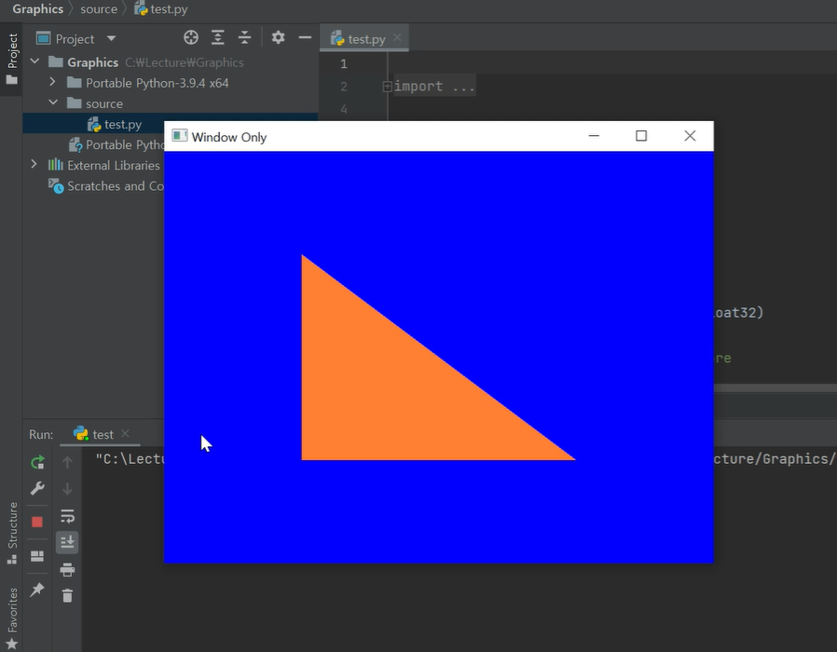
4. 코드 실행

